Slide 1

Clase 35. Programación Backend
Envío de mensajes y Seguridad

Slide 2


Conocer el módulo Nodemailer para el envío de mails desde una App de Node.
Enviar mails con un servidor sin autenticación y con Gmail.
Conocer el módulo Twilio para el envío de SMS/WPP desde una App de Node.
OBJETIVOS DE LA CLASE

Slide 3

CRONOGRAMA DEL CURSO
Clase 34
Clase 35
Clase 36
Productos Cloud:AWS
Envío de mensajes y Seguridad
Twilio & OWASP

Slide 4

NODEMAILER

Slide 5


¿De qué se trata?
Nodemailer es un módulo para aplicaciones Node que permite el envío de correos electrónicos de forma sencilla.
El proyecto comenzó en 2010 cuando no había una opción sensata para enviar mensajes de correo electrónico.
Hoy es la solución a la que la mayoría de los usuarios de Node recurren por defecto.

Slide 6

Algunas características
Implementación en un solo módulo con cero dependencias.
Gran foco en la seguridad.
Proxies para conexiones SMTP.
Compatibilidad con Windows: se instala con NPM como cualquier módulo.
Compatibilidad con contenido HTML y la alternativa de texto sin formato.
Posibilidad de agregar archivos adjuntos a los mensajes.
Entrega segura de correo electrónico utilizando TLS / STARTTLS.
Diferentes métodos de transporte además del soporte SMTP incorporado.
Autenticación Sane OAuth2.

Slide 7
ENVIAR MAILS CON SERVIDOR ETHEREAL

Slide 8

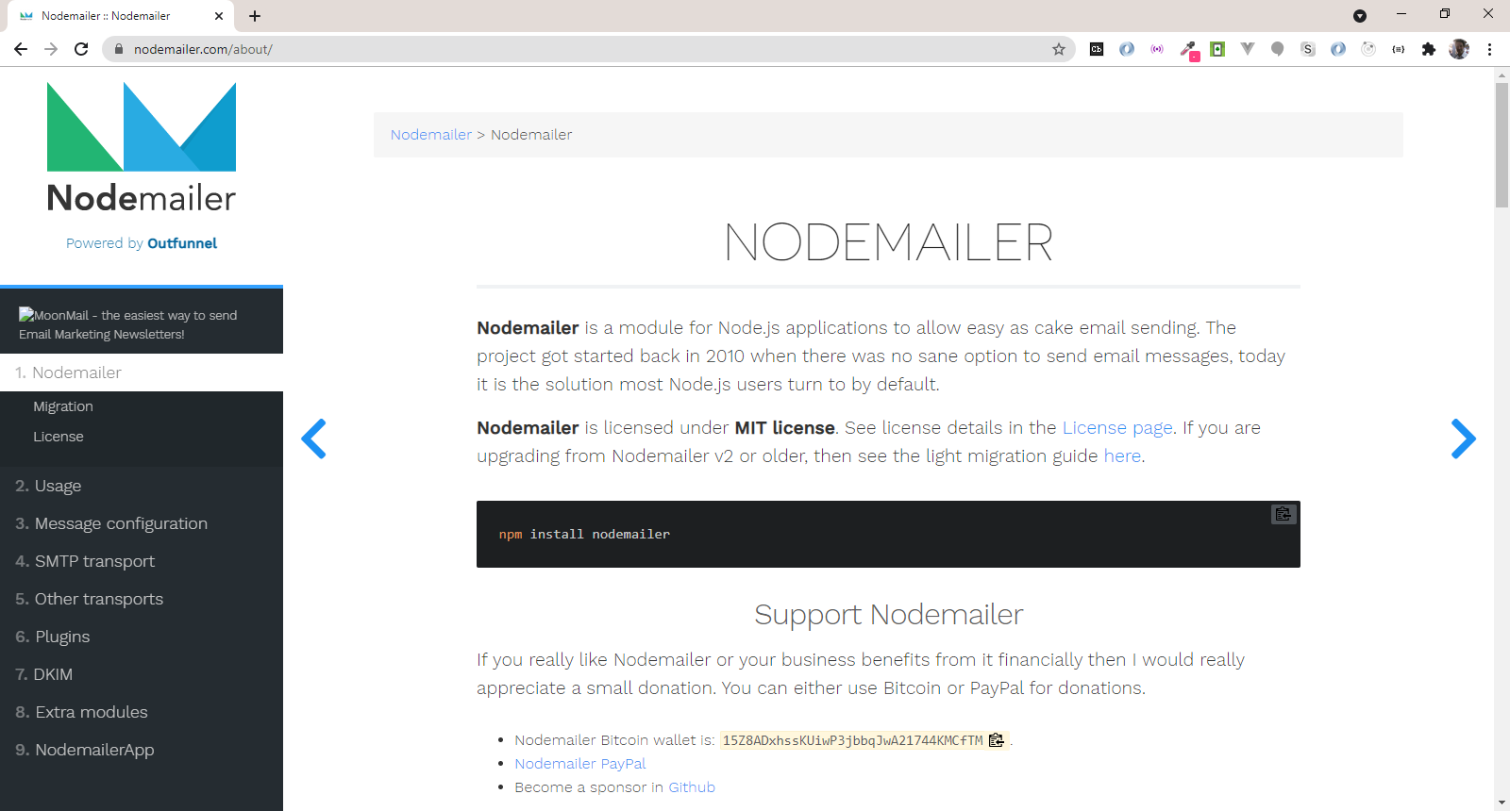
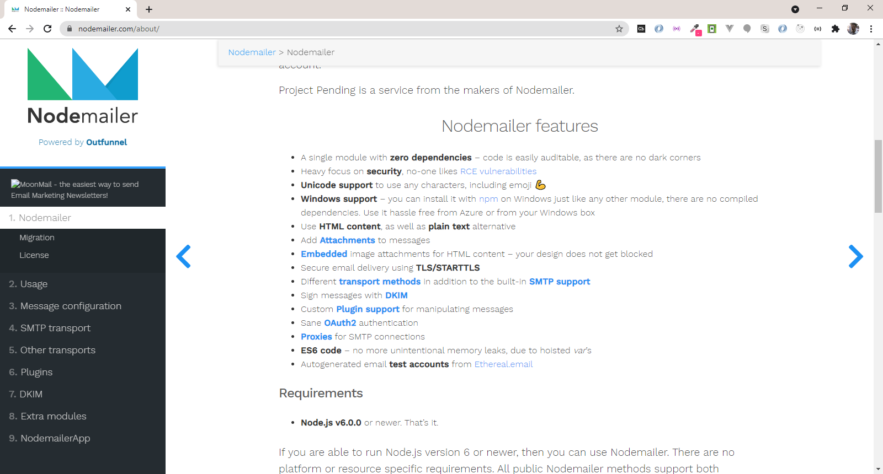
Comenzando con Nodemailer
Ingresamos a la página de la documentación de Nodemailer desde https://nodemailer.com.
Nos dirigimos a Ethereal.email (servidor SMPT sin autenticación), donde crearemos una cuenta de mail de testing para luego probar el módulo Nodemailer en nuestro proyecto.
Bajemos en la página

Slide 9
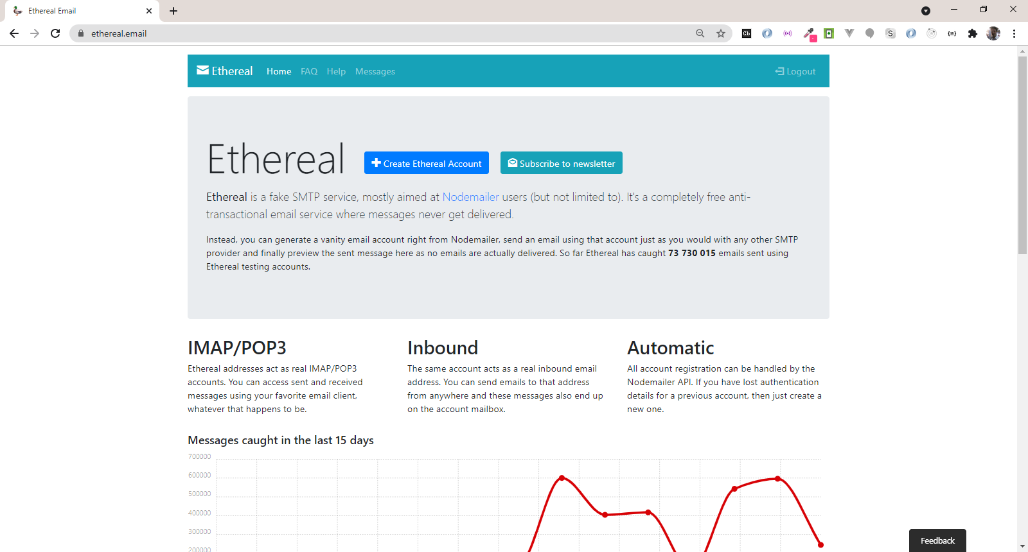
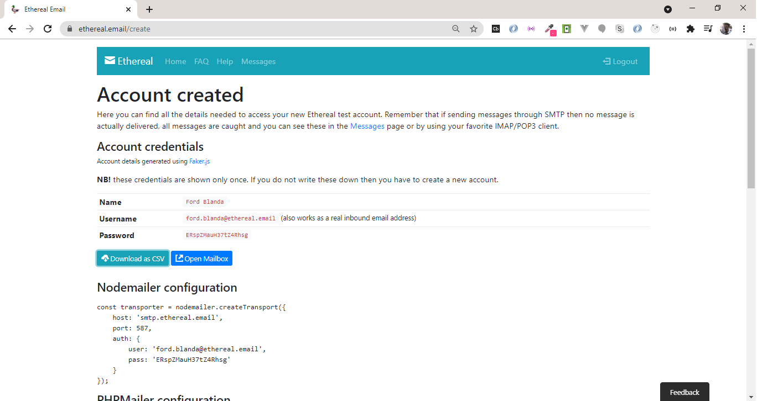
Comenzando con Nodemailer
Una vez allí, clickeamos en el botón “Create a Ethereal Account” para crear una cuenta..
Se genera la cuenta con la que podremos abrirlo desde el botón “Open mailbox”.

Slide 10
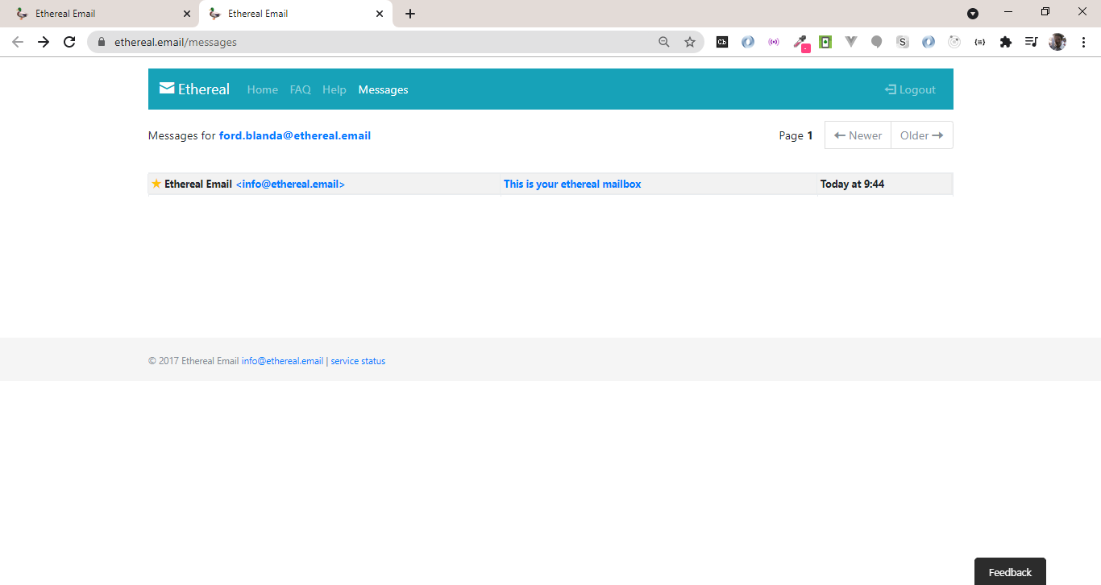
Comenzando con Nodemailer
Podremos ver en el mailbox entonces los mails que enviemos desde nuestra aplicación una vez que comencemos a usarlo.

Slide 11
Configurar Nodemailer
Instalar el módulo de Nodemailer como dependencia de nuestro proyecto:
Luego, configuramos los mails en el archivo index.js de nuestro proyecto con el código que vemos a continuación.
Debemos configurar un transporte donde se indica el puerto, el host (Ethereal en este caso) y el objeto Auth.

Slide 12
Configurar Nodemailer
Los datos de user y pass del objeto auth del transporte, los obtenemos de la cuenta de Ethereal que nos creamos.
import { createTransport } from 'nodemailer';
const TEST_MAIL = 'xxxxxxxx@ethereal.email'
const transporter = createTransport({
host: 'smtp.ethereal.email',
port: 587,
auth: {
user: TEST_MAIL,
pass: 'xxxxxxxx'
}
});

Slide 13
Configurar Nodemailer
Configuramos las opciones de mail donde indicamos quién lo envía, a qué direcciones, el asunto del mail y el cuerpo del mismo (puede ser texto plano o HTML).
const mailOptions = {
from: 'Servidor Node.js',
to: TEST_MAIL,
subject: 'Mail de prueba desde Node.js',
html: '<h1 style="color: blue;">Contenido de prueba desde <span style="color: green;">Node.js con Nodemailer</span></h1>'
}

Slide 14
Configurar Nodemailer
Para enviar finalmente el mail, utilizamos el método sendMail del transporter con las opciones como argumento. Este método devuelve una promesa.
try {
const info = await transporter.sendMail(mailOptions)
console.log(info)
} catch (err) {
console.log(err)
}

Slide 15
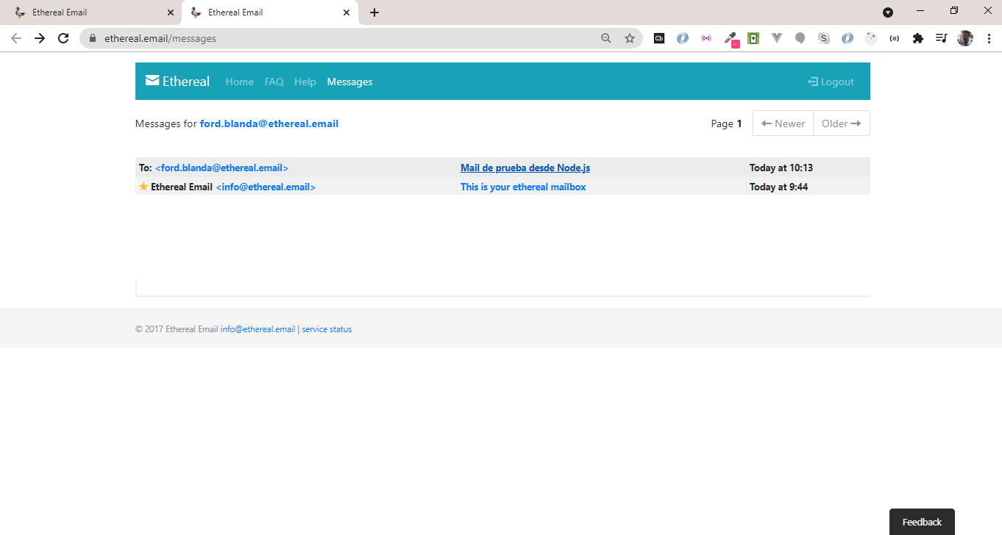
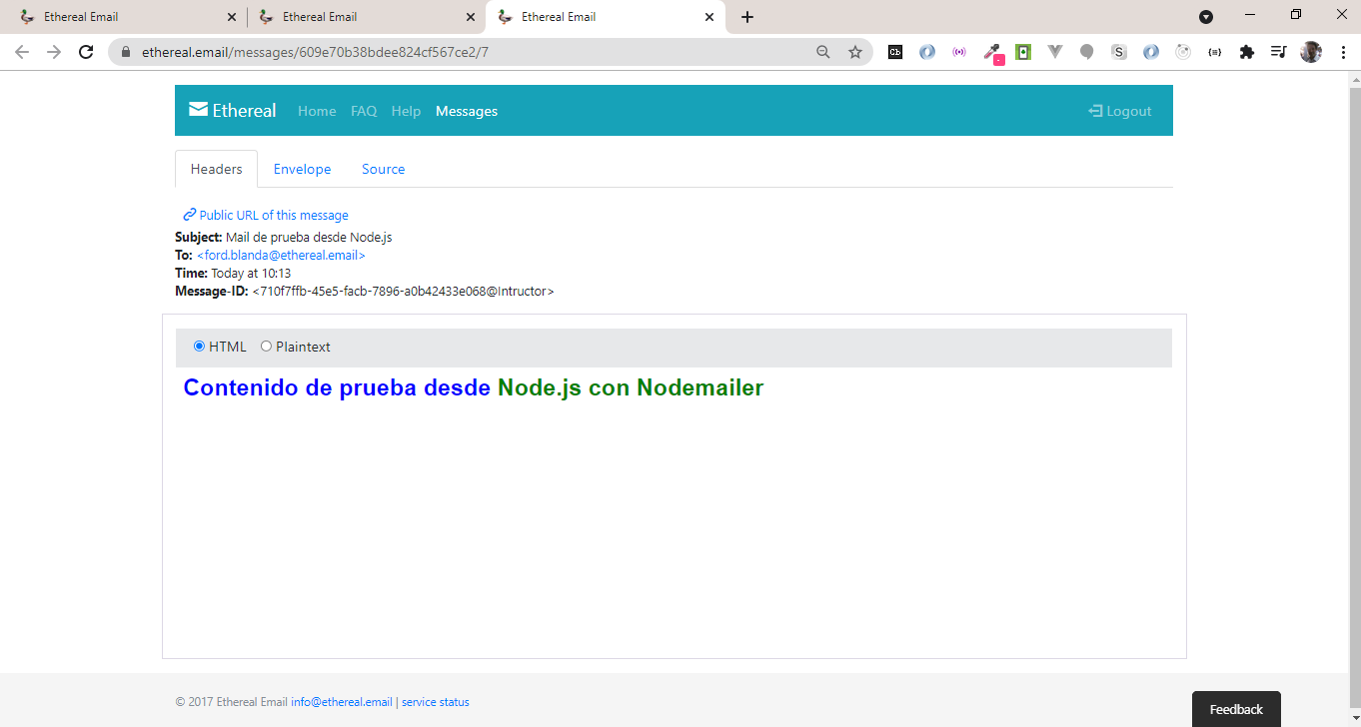
Configurar Nodemailer
Si ejecutamos el código anterior, y volvemos al mailbox de Ethereal, podemos ver el mail de ejemplo enviado.

Slide 16

ENVIAR MAIL DESDE NODE CON ETHEREAL
Tiempo: 10 minutos

Slide 17

Enviar mail desde Node con Ethereal
Tiempo: 10 minutos
Realizar un módulo Node.js llamado 'enviarmail', que cada vez que se lo ejecute envíe un correo electrónico hacia una cuenta Ethereal (https://ethereal.email/) creada para tal fin.
El asunto del mail y el mensaje a enviar se recibirán como parámetros por línea de comandos.
Recordar que si los parámetros CLI contienen espacios, estos deberán están contenidos entre comillas "". El mensaje podrá tener formato HTML.
Se representará por consola el resultado de la operación.
Verificar en la cuenta de Ethereal que se haya recibido el mail con el asunto y contenido correspondiente.

Slide 18
ENVIAR MAILS USANDO GMAIL

Slide 19

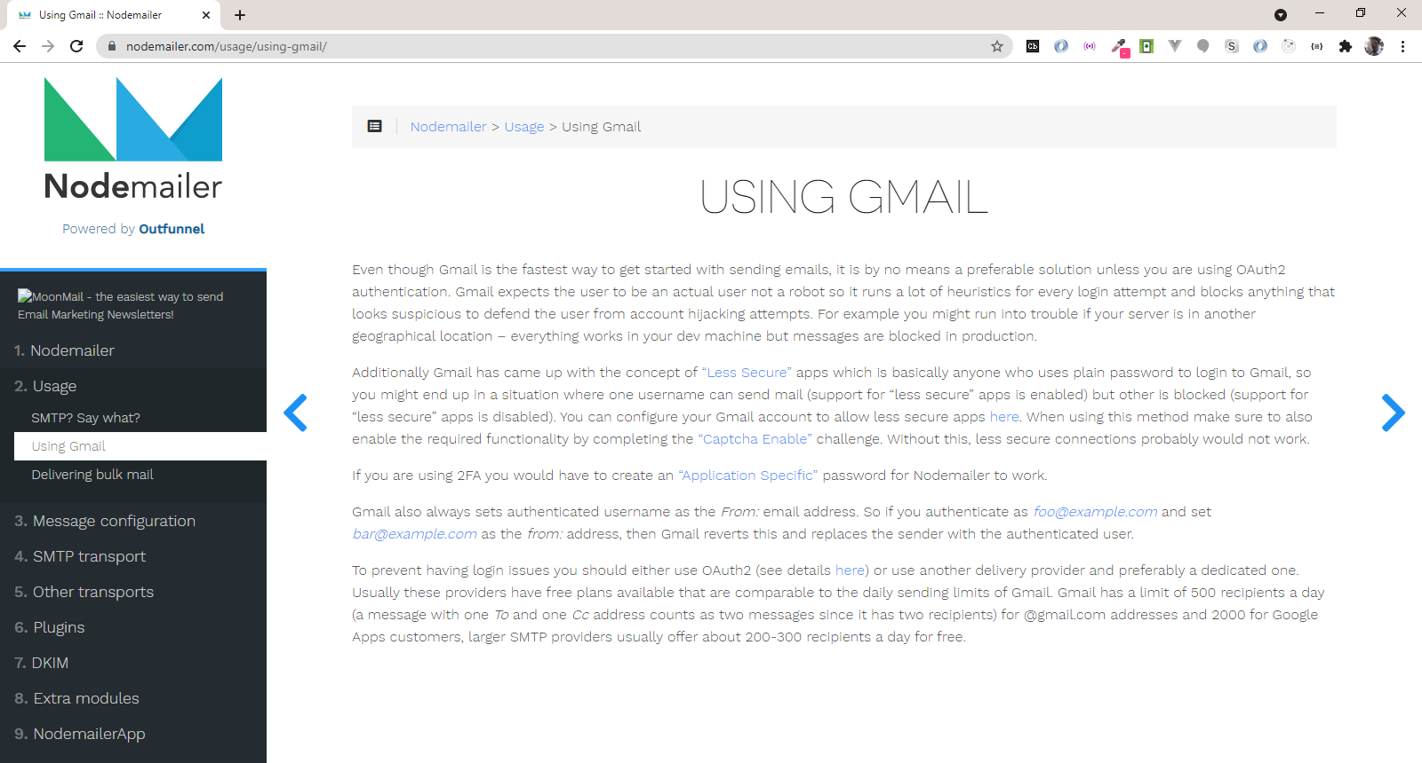
Configurar Nodemailer con Gmail
En la documentación de Nodemailer, podemos ir al apartado de Gmail donde vamos a tener información de cómo utilizarlo.
Notes:
https://nodemailer.com/usage/using-gmail/

Slide 20
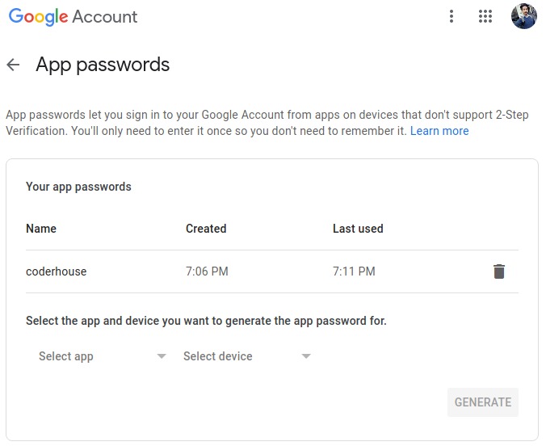
Configurar Nodemailer con Gmail
Para que nos pueda funcionar Nodemailer con Gmail, una solución propuesta es crear una contraseña alternativa para usar solo en nuestra aplicación. Para generarla, accedemos a está página: https://security.google.com/settings/security/apppasswords

Slide 21
Configurar Nodemailer con Gmail
En el transporter, en lugar del campo host configuramos un campo service como “gmail” y luego el objeto auth con el user y pass generados para nuestra cuenta de Gmail.
Las opciones de envío son iguales a las del ejemplo anterior
const transporter = createTransport({
service: 'gmail',
port: 587,
auth: {
user: 'mimaildegmail@gmail.com',
pass: 'mipassdegmail'
}
});

Slide 22
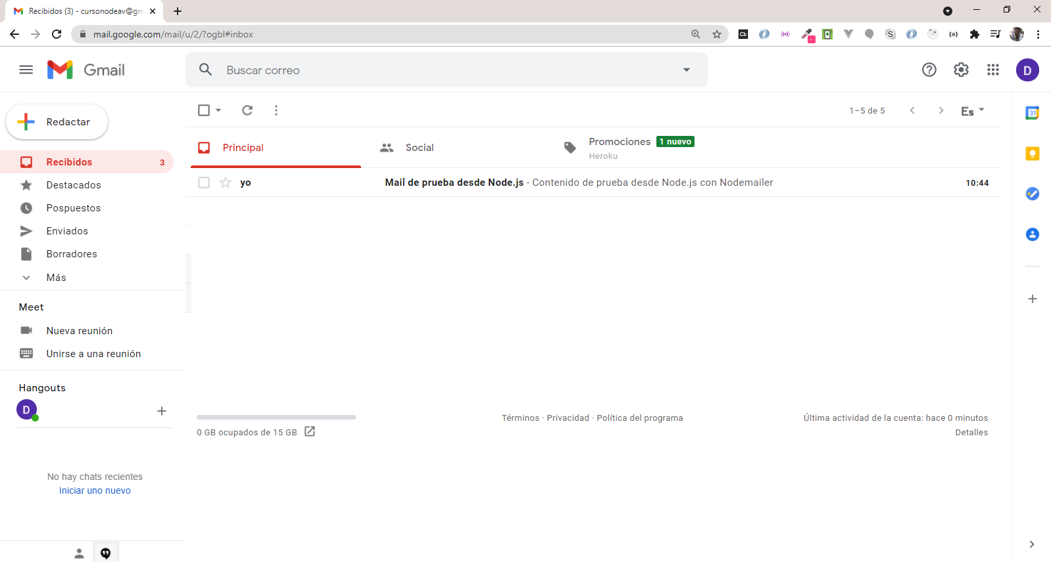
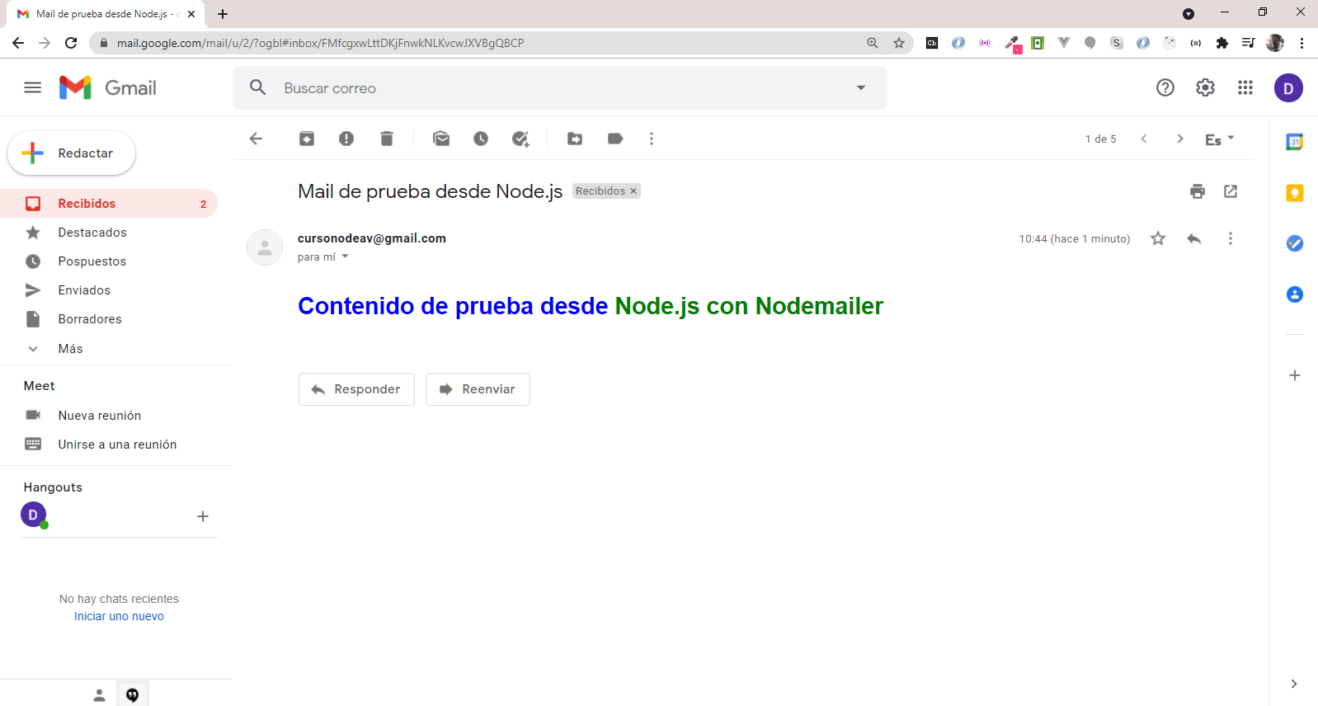
Configurar Nodemailer con Gmail
Una vez que ejecutamos el código podemos ir a la cuenta de Gmail a la que le enviamos el mail y chequear que haya llegado correctamente.

Slide 23
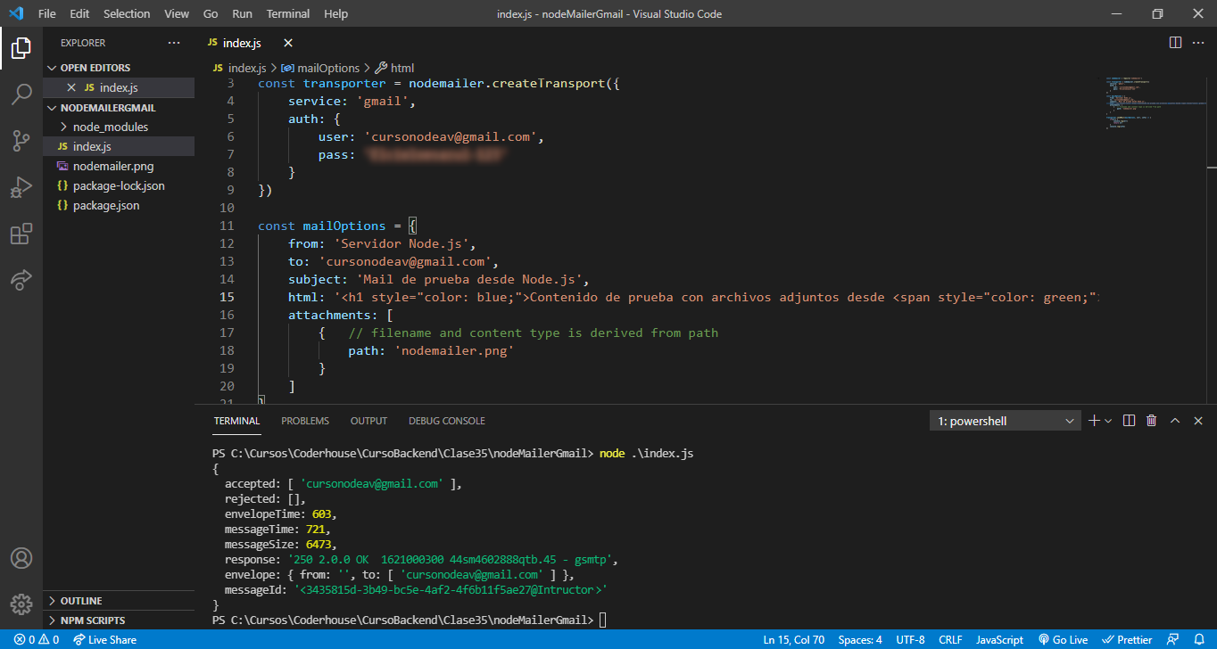
Configurar Nodemailer con Gmail
*AGREGAR ESTAS LINEAS SINO NO FUNCIONA
import * as fs from "fs";
attachments: [
{
// stream as an attachment
filename: "gatito.jpg",
content: fs.createReadStream("gatito.jpg"),
},
],
Podemos agregarle un archivo adjunto al mail que enviamos desde Node.
Para eso, agregamos en el objeto mailOptions la clave de attachments y dentro la ruta del archivo a adjuntar.

Slide 24
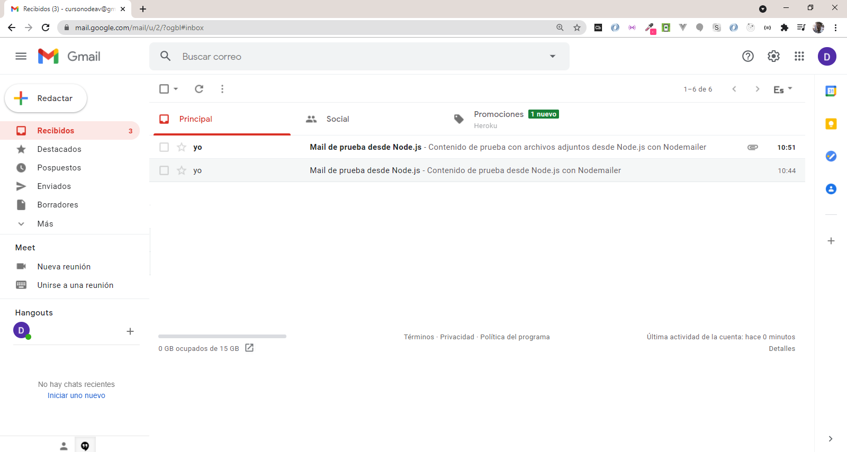
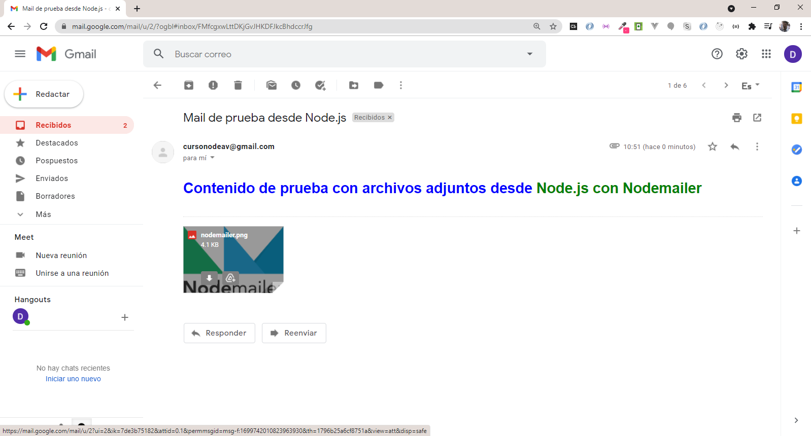
Configurar Nodemailer con Gmail
Ejecutamos nuevamente el código con este cambio y volvemos a la cuenta de Gmail y vemos que llegó este segundo mail con el archivo que adjuntamos.

Slide 25
ENVIAR MAIL DESDE NODE CON GMAIL
Tiempo: 10 minutos

Slide 26
Enviar mail desde Node con Gmail
Tiempo: 10 minutos
Al ejercicio anterior agregarle un tercer parámetro que indique la cuenta email destino, y un cuarto parámetro opcional, que permita en caso de pasarlo, adjuntar un archivo local (mediante path) al email enviado.
Se utilizará Gmail como servidor de correo por parte de nodemailer.
Enviar un email sin adjunto y otro con una imágen.
Comprobar en ambos casos que los correos lleguen a la cuenta indicada y la información corresponda.
NOTA: crear una cuenta de gmail a tal fin y habilitar el acceso a aplicaciones poco seguras.

Slide 27
TWILIO SMS

Slide 28

¿De qué se trata?
Twilio es un servicio de comunicación en la nube que permite un sin fin de procesos como lo son: enviar y recibir sms, enviar y recibir llamadas de voz, enviar y recibir llamadas de video y muchos más.
El módulo de Node twilio ayuda a escribir el código de los request HTTP a la API de Twilio.
Con el registro en la página, Twilio nos regala 15 USD para comenzar a probar sus servicios.

Slide 29


Comenzando con Twilio
Ingresamos en Twilio para comenzar a crear una cuenta desde “Sign up”.

Slide 30
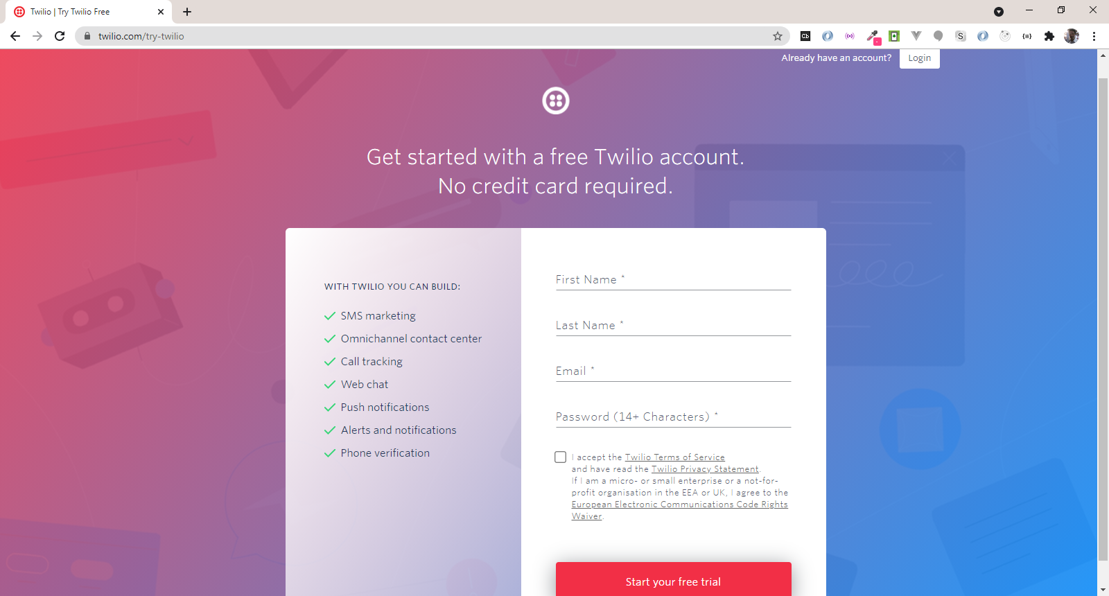
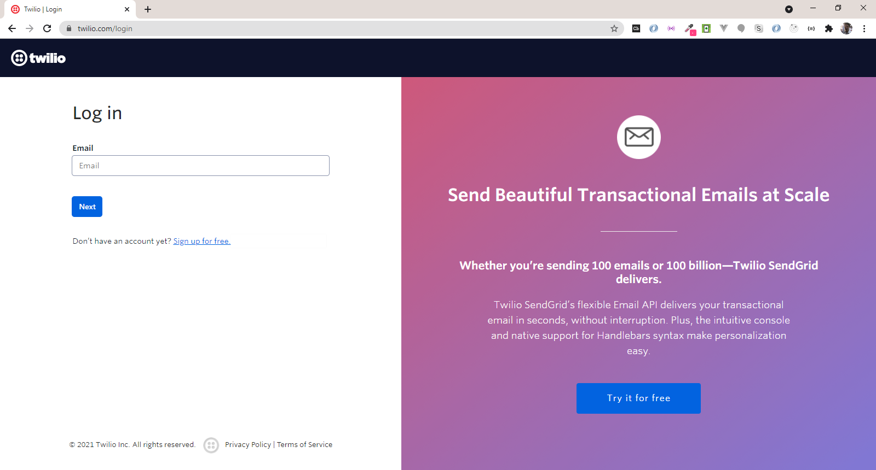
Comenzando con Twilio
Completamos los datos e iniciamos nuestro período de prueba gratis. Luego, vamos al login e iniciamos sesión con el mail con que nos registramos.

Slide 31
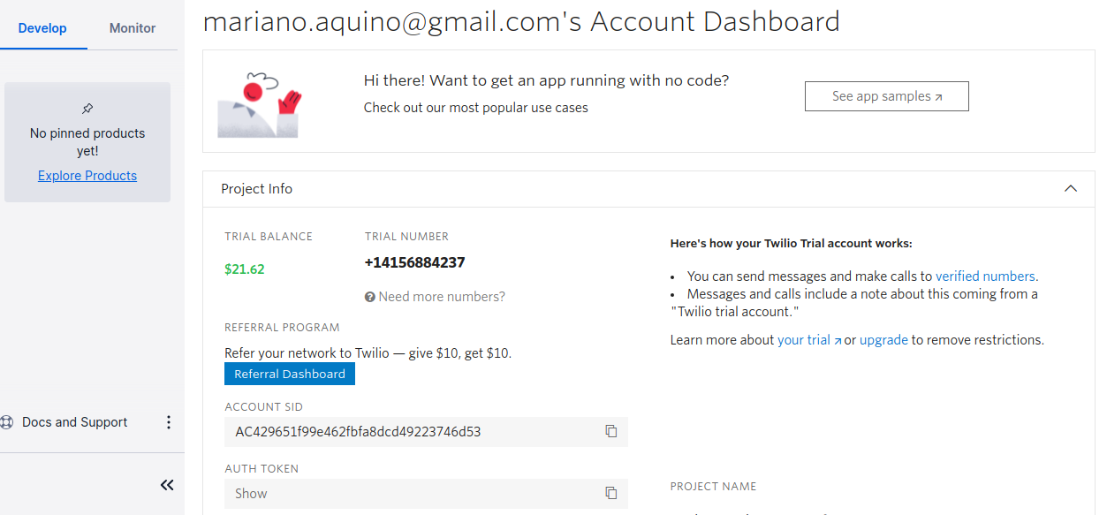
Comenzando con Twilio
OJO que la UI de twilio cambio y ahora es necesario tocar el boton para generar un numero para pruebas (no viene por defecto).
Vemos que como prueba, Twilio nos da una cantidad de USD para usar para SMS y un número que es el número de salida. Este es el número que el usuario verá cuando le llegue el mensaje, el número desde el que se envía.

Slide 32
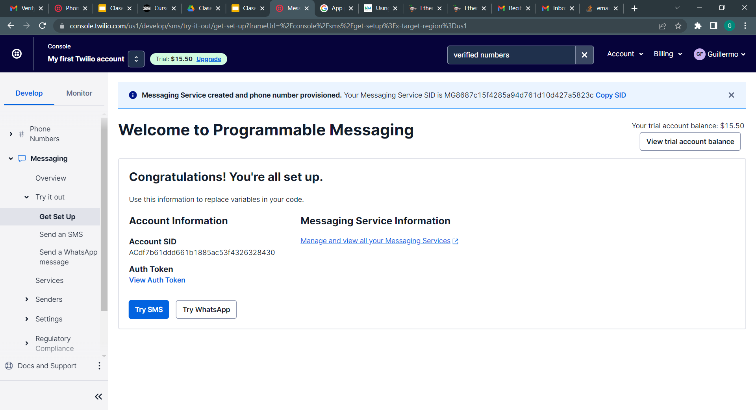
Comenzando con Twilio
Luego, vamos a verified numbers y vemos los números que están verificados para poder enviarles mensajes desde nuestra cuenta de prueba.

Slide 33
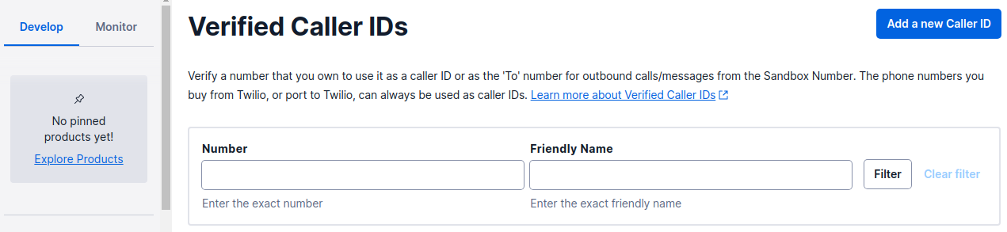
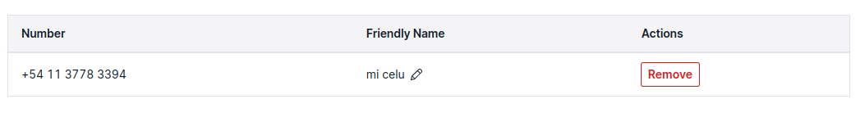
Comenzando con Twilio
Acá podemos ingresar un número de teléfono e invitarlo a colaborar con nuestra cuenta. Recibirá un código, que debemos ingresar aquí para confirmar la verificación. A continuación ya podemos enviarle SMS desde Twilio.

Slide 34
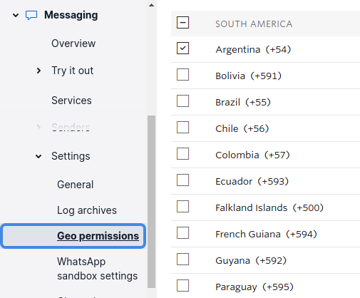
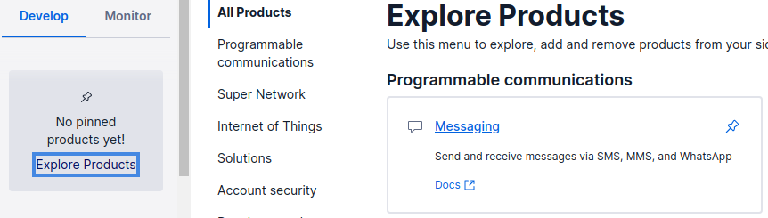
Comenzando con Twilio
Para poder enviar mensajes a Argentina, hay que configurarlo.

Slide 35
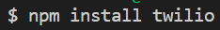
Configurar Twilio en nuestra app
Vamos ahora a nuestro proyecto e instalamos Twilio como dependencia.
Luego configuramos el envío de mensajes como muestra el siguiente código.
Los datos de accountSid y authToken lo sacamos de la cuenta de Twilio que creamos.
import twilio from 'twilio'
const accountSid = 'xxxxxxxxxxxxxxxx'
const authToken = 'xxxxxxxxxxxxxxxxx'
const client = twilio(accountSid, authToken)
try {
const message = await client.messages.create({
body: 'Hola soy un SMS desde Node.js!',
from: '+14156884237',
to: '+541199998888'
})
console.log(message)
} catch (error) {
console.log(error)
}

Slide 36
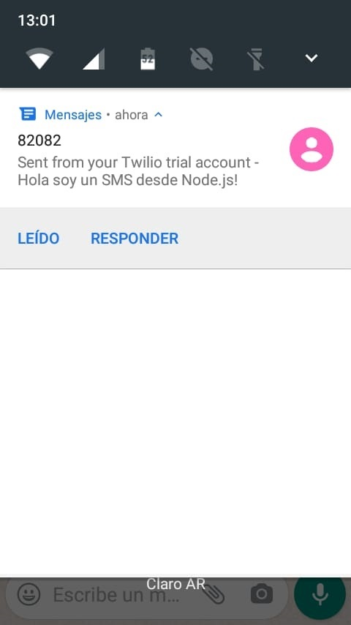
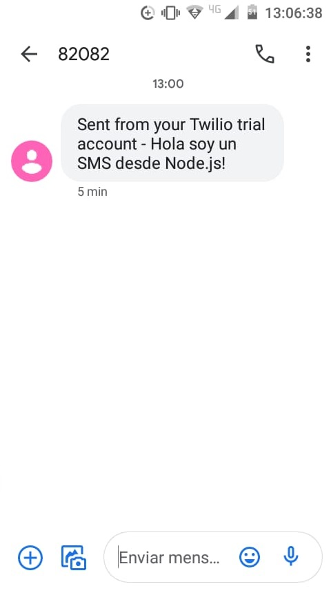
Configurar Twilio en nuestra app
Finalmente, si vamos al celular del número al que le enviamos el mensaje, chequeamos que haya llegado.

Slide 37
ENVIAR SMS DESDE NODE
Tiempo: 10 minutos

Slide 38
Enviar SMS desde Node
Tiempo: 10 minutos
Realizar en Node.js un programa llamado 'enviarSMS' que permita enviar mensajes de texto.
Crear a tal fin, una cuenta en Twilio (https://www.twilio.com/) habilitando un número telefónico gratis para la operación.
El número telefónico destino y el mensaje a enviar se le pasarán a la aplicación por línea de línea de comandos.
Verificar que el mensaje SMS llegue al número indicado y que la operación se refleje en la consola de Twilio.
NOTA: Twilio nos dá un número gratis para el envío de SMS que viene con un monto en USD. Cada vez que enviemos un mensaje, se descontará el costo de la operación de dicho monto.

Slide 39


¿PREGUNTAS?

Slide 40
¡MUCHAS GRACIAS!
Resumen de lo visto en clase hoy:
Nodemailer y cómo enviar mails desde una App de Node
Twilio y cómo enviar SMS desde una App de Node.

Slide 41

OPINA Y VALORA ESTA CLASE

Slide 42
#DEMOCRATIZANDOLAEDUCACIÓN

